Slide 1
VOYAGE EN GRECE
Du lundi 19 mars au vendredi 23 mars 2018

Slide 2
Présentation Equipe
Mme BERTHELOT : professeur de latin
Mme MARCERON: professeur de français
M. PERRIER : professeur de mathématiques
M. ROCCO : professeur de physique-chimie
Professeur organisateur : Mme Berthelot

Slide 3
Objectifs du voyage
Choix du programme en lien direct avec le programme de 3e : le théâtre, l’architecture, l’agora et la démocratie, le siècle de Périclès, la mythologie gréco-Romaine…
Découvrir les lieux et œuvres étudiés en classe.
Faire travailler les élèves avant, pendant, après. Pour ce faire : recherches, exposés, carnet de voyage ont été ou seront à réaliser. Ne pas oublier de quoi écrire, un bloc-note ou/et des feuilles.
Apprendre l’autonomie
Vivre en groupe

Slide 4
Programme du voyage
Jour 1 : lundi 19 mars 2018
Rendez-vous sur le parking du collège à 1H30
Départ en bus jusqu’à Toulouse.
Embarquement et départ de Toulouse à 7h05.
Vol Toulouse/Athènes via Francfort. Vol Lufthansa.
Arrivée à 16H45.
Accueil à l’aéroport et transfert en car à l’hôtel Siagas.
Installation, dîner et nuit à Agioi Theodoroi.
Les élèves ne doivent pas oublier d’apporter un en-cas pour le petit-déjeuner et un repas pour le midi (normalement repas dans l’avion mais léger).

Slide 5
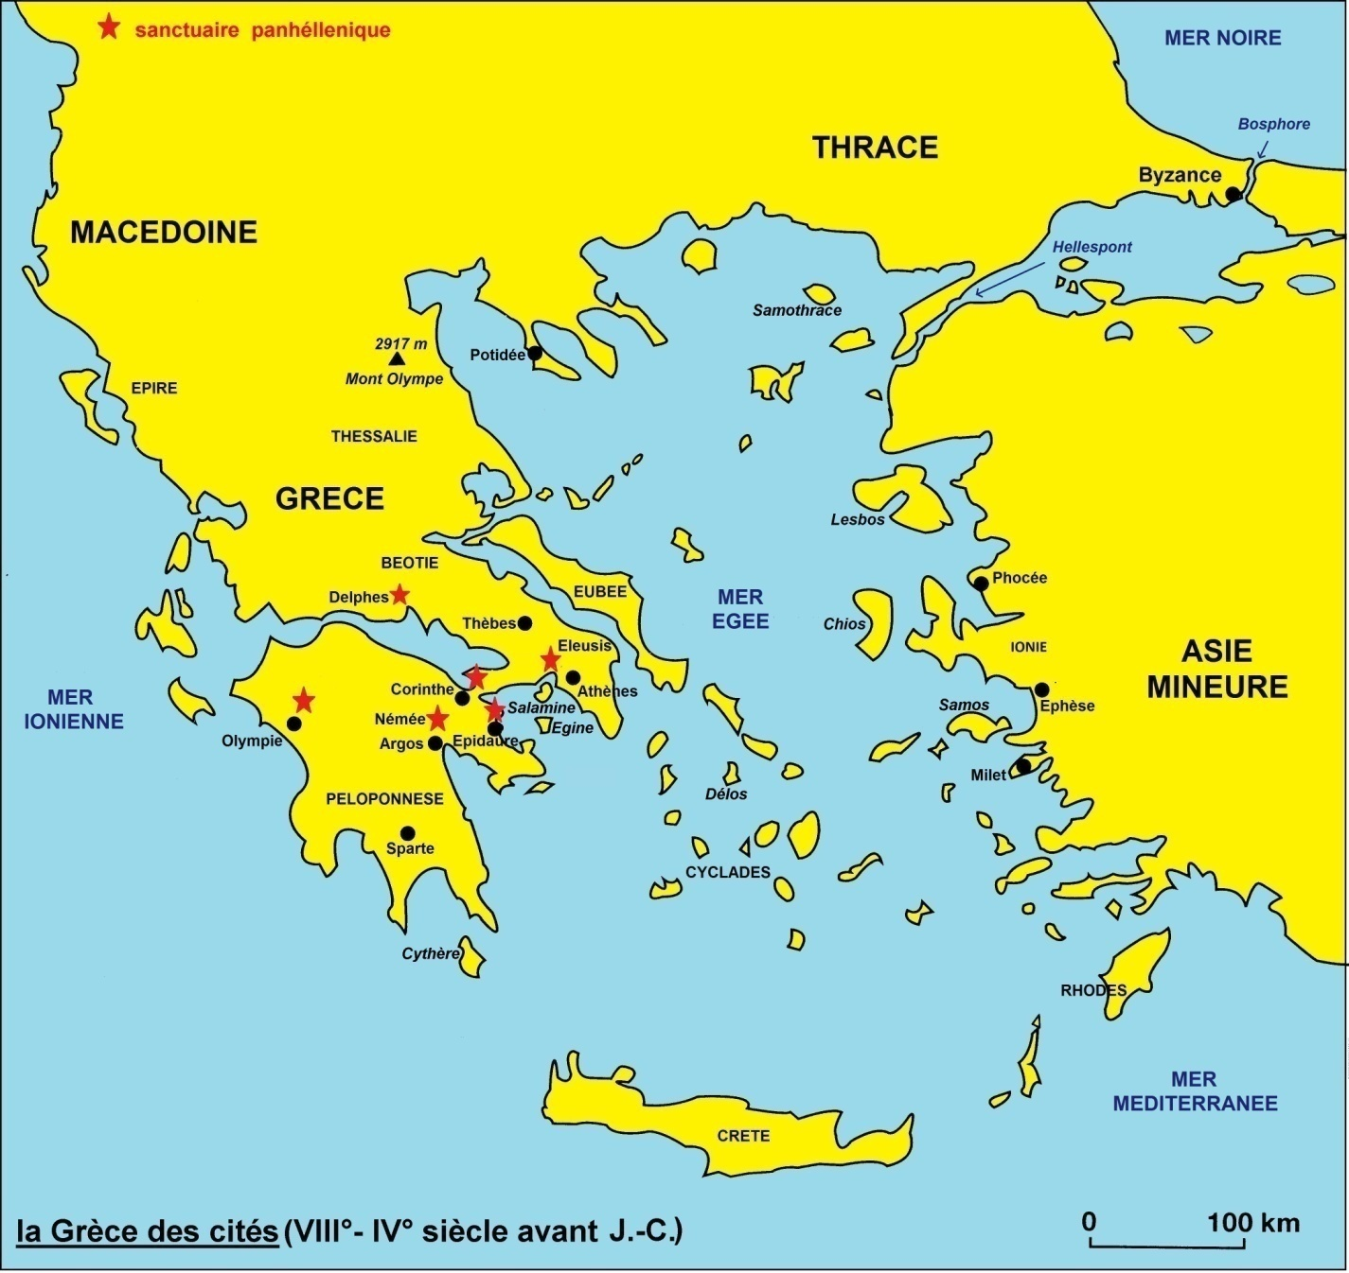
La Grèce

Slide 6
Programme du voyage
Jour 2 : mardi 20 mars : Athènes
Petit-déjeuner
8h : Départ pour Athènes et rencontre avec notre guide : visite de l’Agora grecque puis visite de l’Acropole, reflet d’une civilisation exceptionnelle comme en témoignent ses monuments (Parthénon, Erechthéion…) et de la collection antique de son musée.
Déjeuner au restaurant Plaka à Athènes.
Promenade pittoresque dans le quartier de la Plaka, un des plus anciens quartiers d’Athènes.

Slide 7
Programme du voyage
Jour 3 : mercredi 21 mars : Delphes
7H30 : départ
Visite du site de Delphes (sanctuaire d’Apollon, fontaine de Castalie, le théâtre…) qui, selon la mythologie grecque, était le centre du monde et visite du Musée où sont exposés les objets trouvés sur le site archéologique.
Déjeuner au restaurant Omfalos à Delphes. Retour à Agioi Theodoroi. Dîner et nuit à l’hôtel.

Slide 8
Programme du voyage
Jour 4 : jeudi 22 mars : L’Argolide
Petit-déjeuner
8H30 : Départ pour l’Argolide : visite du site de Mycènes fondé, selon la légende, par le héros Persée et visite du trésor d’Atrée, construit en pierres de taille massives, c’est l’édifice le plus monumental de l’architecture mycénienne.
Déjeuner au restaurant Kolyzeras à Mycènes.
Visite du théâtre et du sanctuaire d’Epidaure, haut lieu de la médecine grecque.

Slide 9
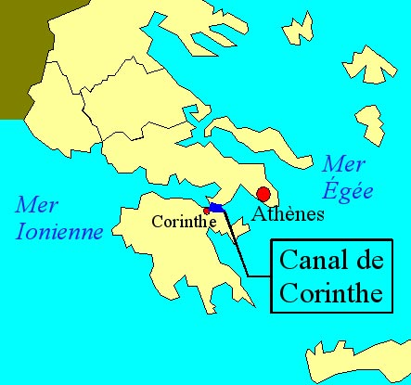
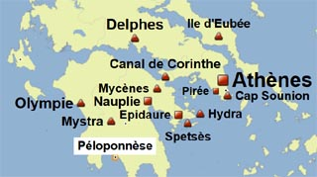
L’argolide : Mycènes, Epidaure

Slide 10
Programme du voyage
Visite du théâtre et du sanctuaire d’Epidaure, haut lieu de la médecine grecque.
Au retour, arrêt rapide au canal de Corinthe.
Dîner et nuit à l’hôtel.

Slide 11
Programme du voyage
Jour 5 : Vendredi 23 mars : Athènes – France
Petit-Déjeuner.
4H30 : Transfert en car à l’aéroport.
Vol Athènes/ Toulouse via Francfort. Départ 7H25.
Arrivée 12H10 à Toulouse.
Transfert de l’aéroport à l’établissement. Arrivée prévue vers 16H. Déjeuner non inclus.

Slide 12
Vie du groupe
Quelques règles élémentaires à respecter :
Dans le car : respecter les règles habituelles: la ceinture, la propreté, la politesse avec le chauffeur…
A l’hôtel : Les journées seront denses et fatigantes; les nuits doivent donc être reposantes et réparatrices pour tous. Aucun bruit après 22h.
Dans la journée : il est essentiel que chacun soit attentif aux consignes (heures et lieux de rdv) et les respecte.

Slide 13
Quoi emporter ?
Les bagages
Une valise étiquetée à votre nom (bagage en soute limité à 23 kg) et un sac à dos ou bagage cabine (dimensions 55X40X23 8kg).
Prévoir :
Des chaussures confortables et une tenue de pluie efficace (prévoir une paire de chaussures de rechange). Trousse de toilette et petite pharmacie personnelle (ordonnance indispensable).
Argent de poche
Ne pas emporter d’objets de valeur. Les participants sont entièrement responsables des objets laissés dans le car ou à l’hôtel.

Slide 14
Rappel
Voyage collège Olympe de Gouges
Du 19 mars au 23 mars 2018
Nom de l’organisateur : Thalassa
Le téléphone portable sera strictement interdit le soir.
Appel de l’étranger en France : 00 33 + votre numéro sans le 0
Carte nationale d’identité ou passeport
Carte européenne d’assurance maladie
Autorisation de sortie du territoire avec CI du parent signataire.

Slide 15
BUDGET DU VOYAGE
Le coût du voyage était au départ d’environ 467 euros auquel il fallait rajouter 3 euros de taxe de séjour et 9 euros d’assurance annulation individuelle soit un total de 479 euros.
Il a été réduit 446 euros grâce à une participation du collège et en particulier du FSE qui a contribué à réduire le coût du voyage.
De la FCPE qui a également participé.

Slide 16
VOYAGE EN GRECE 2018
BON VOYAGE A TOUS

